Slide 1
“Innovative Methodologies for Teaching and Learning and Digital Education”2023-1-EL01-KA122-SCH-00014027”

Slide 2
Δύο εκπαιδευτικοί του ΓΕ.Λ. Αλιστράτης, η κα. Ξενίδου Μαρία, Φιλόλογος και Διευθύντρια του σχολείου, και η Φιλόλογος κα. Μπαλουκτσή Όλγα, συμμετείχαν σε σεμινάριο επιμόρφωσης και κατάρτισης, στο πλαίσιο του ευρωπαϊκού προγράμματος Erasmus+ στη Λισαβώνα. Στο σεμινάριο με τίτλο «Ψηφιακά Εργαλεία για μια συνεργατική και δημιουργική τάξη» έλαβε χώρα από τις 22/07 έως την 28/07/2024 και συμμετείχαν σε αυτό 12 εκπαιδευτικοί από Ισπανία, Ιταλία, Γερμανία, Ουγγαρία, Ελλάδα, Τσεχία και Φινλανδία ενώ πάροχος της επιμόρφωσης ήταν ο οργανισμός Europass Teacher Academy.

Slide 4
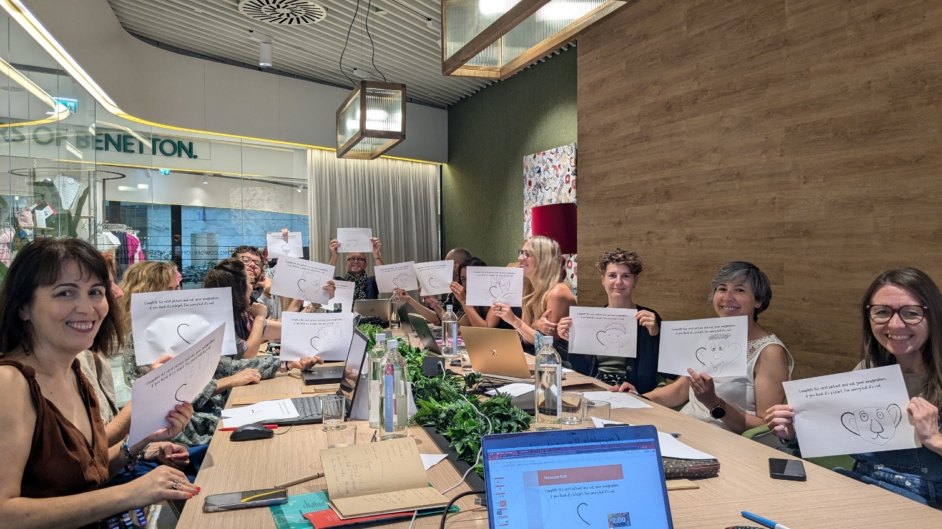
Στο πλαίσιo του σεμιναρίου, οι εκπαιδευτικοί εξασκήθηκαν στη χρήση εργαλείων όπως το Goosechase, Μentimeter, Slido, Canva, Plickers στην τάξη, διευρύνοντας τις γνώσεις τους και αναπτύσσοντας τις δεξιότητές τους στη χρήση εργαλείων ΑΙ στην τάξη.

Slide 5
Κατά τη διάρκεια της επιμόρφωσης, οι εκπαιδευτικοί συμμετείχαν σε πρακτικές δραστηριότητες εξερευνώντας πώς να εφαρμόζουν μοντέλα που υποστηρίζουν την αποτελεσματική εφαρμογή των ΤΠΕ στην τάξη, πώς να δημιουργούν και διαχειρίζονται εκπαιδευτικό περιεχόμενο χρησιμοποιώντας μια ποικιλία εργαλείων, ιστοσελίδων και μηχανών αναζήτησης ενσωματώνοντας την τεχνολογία σε ένα σχέδιο μαθήματος για αποτελεσματική διδασκαλία και προωθώντας τη δημιουργικότητα των μαθητών και τη συμμετοχή τους.

Slide 7
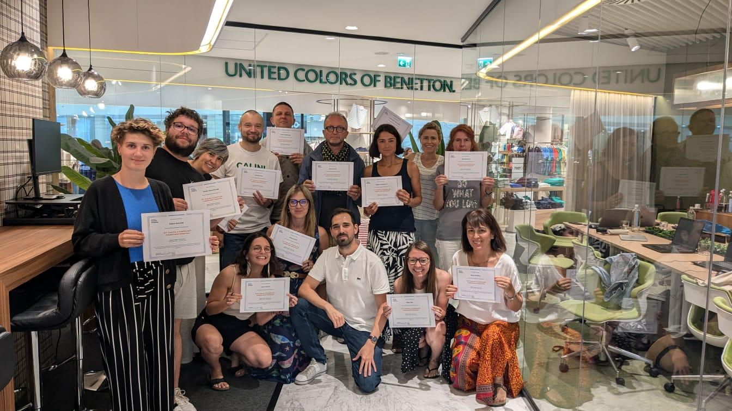
Ακόμη συναντήθηκαν και συνεργάστηκαν με εκπαιδευτικούς από διαφορετικές χώρες και διαφορετικούς τύπους σχολείων. Μοιράστηκαν τις εμπειρίες τους, τους προβληματισμούς τους, ανταλλάξανε απόψεις, διευρύνοντας την οπτική τους σε θέματα τεχνολογίας και εκπαίδευσης γενικότερα. Στο τέλος της κινητικότητας, οι συμμετέχοντες έλαβαν πιστοποιητικά παρακολούθησης για τη συμμετοχή τους.

Slide 8
“Innovative Methodologies for Teaching and Learning and Digital Education”2023-1-EL01-KA122-SCH-00014027”

